Slide 1
12장 자바빈/커넥션 풀/세션을 사용한 Ajax기반의 게시판 시스템
학습목표 : 웹 프로그래밍의 구조를 좀 더 이해하기 위해 jQuery, 자바빈, 커넥션풀, 세션을 사용한 게시판 시스템을 학습한다.

Slide 2
목차(1/2)
1. 게시판 시스템의 개요
2. 게시판 필요 테이블 작성
(1) [board]테이블의 구조
3. 게시판 자바빈 작성
(1) 데이터 저장빈 - BoardDataBean.java
(2) DB처리 빈 - BoardDBBean.java

Slide 3
목차(2/2)
4. 게시판 JSP페이지 작성
(1) 메인 페이지 작성
(2) 글쓰기 페이지 작성
(3) 글목록 보기 페이지 작성 - 글내용 보기 포함
(4) 글 수정 및 삭제 페이지 작성

Slide 4
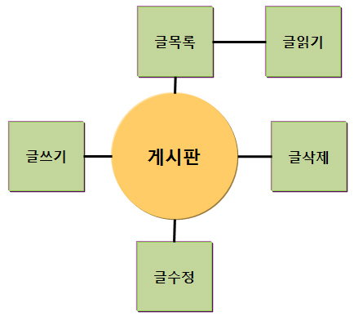
1. 게시판 시스템의 개요
기본 구조
[글쓰기] - 사용자가 게시판에 글 쓰는 것을 제공
[글목록] - 게시판의 쓰인 글의 목록을 제공
[글읽기] - 게시판에 쓰인 글의 내용을 읽는 것을 제공
[글수정] - 게시판에 쓰인 글의 제목 및 내용의 수정을 제공
[글삭제] - 게시판에 쓰인 글의 삭제를 제공

Slide 5
2. 게시판 필요 테이블 작성
[board]테이블의 구조
create table board(
num int not null primary key auto_increment,
writer varchar(50) not null,
subject varchar(50) not null,
content text not null,
passwd varchar(60) not null,
reg_date datetime not null,
ip varchar(30) not null,
readcount int default 0,
ref int not null,
re_step smallint not null,
re_level smallint not null
);
필드 설명
num : 글번호를 저장하는 필드.
writer : 글쓴이를 저장하는 필드
subject : 글제목을 저장하는 필드
content :글내용을 저장하는 필드
passwd : 글의 비밀번호를 저장하는 필드
reg_date : 글을 쓴 날짜를 저장하는 필드
ip : 글쓴이의 ip를 저장하는 필드
readcount : 글의 조회수를 저장하는 필드.
단, 이 게시판 시스템에서는 조회수를 누적하는 부분을 사용하지 않는다.
ref : 글을 그룹화하기 위한 필드, 제목글과 그에 딸린 답변글이 그룹화
re_step : 제목글과 답변글의 순서를 정리하기 위한 필드
re_level : 글의 레벨을 저장하는 필드

Slide 6
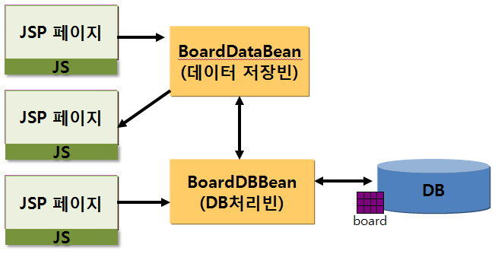
3. 게시판 자바빈 작성
개요
JSP페이지 - 화면에 내용표시.
JS(자바스크립트) - 서버에 요청작업처리 및 응답된 결과 처리
데이터 저장빈 - 데이터를 객체로 관리.
DB처리빈 - DB와 연동해서 쿼리문을 수행.
DB테이블 – 데이터 저장소

Slide 7
3. 게시판 자바빈 작성
데이터 저장빈 - BoardDataBean.java
게시판 시스템에서 발생한 데이터를 객체로 생성해 관리
게시판 시스템에 필요한 정보를 저장하는 프로퍼티 및 프로퍼티 값을 저장하고 얻어내는 setter/getter메소드로 이루어짐

Slide 8
3. 게시판 자바빈 작성
프로퍼티 명 |  | 해당 메소드
num | 글번호 | setNum(int num) : num값 저장
 |  | getNum() : 저장된 num값 가져옴
writer | 작성자 | setWriter(String writer) : writer값 저장
 |  | getWriter(String writer) : 저장된writer값 저장
subject | 글제목 | setSubject(String subject) : subject값 저장
 |  | getSubject(String subject) : 저장된subject값 저장
content | 글내용 | setContent(String content) : content값 저장
 |  | getCentent(String content) : 저장된content값 저장
passwd | 비밀번호 | setPasswd(String passwd): passwd값 저장
 |  | getPasswd() : 저장된 passwd값 가져옴
reg_date | 글쓴날짜 | setReg_date(Timestamp reg_date): reg_date값 저장
 |  | getReg_date() : 저장된 reg_date값 가져옴
readcount | 조회수 | setReadcount(int readcount): readcount값 저장
 |  | getReadcount() : 저장된 readcount값 가져옴
ip | 글 작성자의 IP | setIp(String ip):ip값 저장
 |  | getIp() : 저장된 ip값 가져옴
ref | 글의 그룹번호 | setRef(String ref): ref값 저장
 |  | getRef() : 저장된 ref값 가져옴
re_step | 제목글과 답변글의 순서 | setRe_step(String re_step): re_step값 저장
 |  | getRe_step() : 저장된 re_step값 가져옴
re_level | 글 제목의 들여쓰기 ->제목글은 들여쓰기가 0이고 댓글은 1이다. 댓글의 댓글은 2와 같이 단계에 따라 들여쓰기 값이 커짐. | setRe_level(String re_level): re_level값 저장
 |  | getRe_level() : 저장된 re_level값 가져옴
데이터 저장빈 - BoardDataBean.java

Slide 9
3. 게시판 자바빈 작성
DB처리 빈 - BoardDBBean.java
게시판 시스템에서 DB와 연동해서 쿼리문을 수행
커넥션 풀로부터 커넥션 객체를 가져오는 메소드 및 JSP페이지에서 발생한 데이터를 저장하거나 DB테이블의 레코드를 얻어내는 등의 쿼리를 수행하는 메소드들로 이루어짐

Slide 10
3. 게시판 자바빈 작성
DB처리 빈 - BoardDBBean.java
메소드
getInstance()
전역BoardDBBean객체의 레퍼런스를 리턴.
getConnection()
쿼리 작업에 사용할 Connection객체를 커넥션 풀로부터 얻어내서 리턴.
insertArticle(BoardDataBean article)
새로운 글을 board테이블에 추가한다. 글입력 처리에 사용.

Slide 11
3. 게시판 자바빈 작성
DB처리 빈 - BoardDBBean.java
메소드
getArticleCount()
board테이블의 전체레코드의 수를 받아옴. 글 목록에서 글번호 및 전체레코드수를 표시할 때 사용.
getArticles(int start, int end)
start부터 end개수만큼의 레코드를 board테이블에서 검색. 글목록 보기에서 사용.
updateGetArticle(int num)
id에 해당하는 레코드를 board테이블에서 검색한다. 글 수정 폼에서 사용.

Slide 12
3. 게시판 자바빈 작성
DB처리 빈 - BoardDBBean.java
메소드
updateArticle(BoardDataBean article)
수정된 글의 내용을 갱신할 때 사용. 글 수정 처리에서 사용.
deleteArticle(int num, String passwd)
id에 해당하는 레코드를 board테이블에서 삭제. 글 삭제 처리에서 사용.

Slide 13
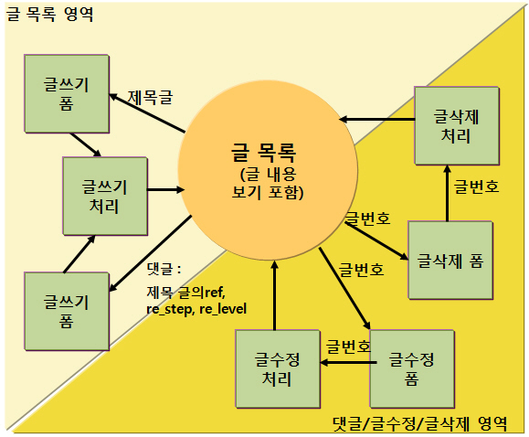
4. 게시판 JSP페이지 작성
구조
게시판에 글을 입력해서 글 목록 및 글의 내용을 보는 것
글 목록 또는 글의 내용보기에서부터 댓글쓰기, 글 수정, 글 삭제를 수행하는 부분

Slide 14
4. 게시판 JSP페이지 작성
메인 페이지 작성
인증된 사용자만 게시판을 사용할 수 있도록 제공
사용자 인증에 관한 부분은 loginForm.jsp페이지에서 제공하며, main.jsp페이지는 인증부분을 표시할 영역을 및 게시판관련 페이지를 표시할 영역을 제공

Slide 15
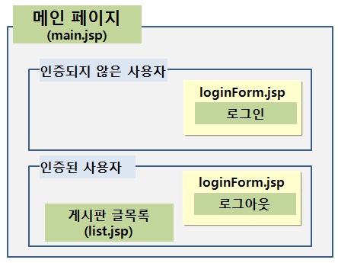
4. 게시판 JSP페이지 작성
메인 페이지 작성
main.jsp페이지의 구조

Slide 16
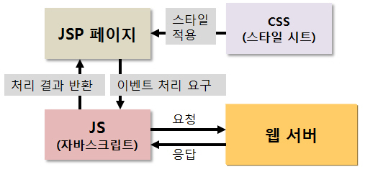
4. 게시판 JSP페이지 작성
구조
Ajax기반에서 JSP페이지, JS, CSS간의 관계
JSP페이지: 화면의 내용표시 및 DB연동을 위한 자바빈사용.
JS(자바스크립트)파일: JSP페이지에서 발생한 이벤트의 요구를 받아 웹 서버에 요청을 하는 작업 수행.
CSS(스타일시트)파일: JSP페이지에서 사용할 스타일을 정의.

Slide 17
4. 게시판 JSP페이지 작성
메인 페이지 작성
필요 페이지
main.jsp
시작페이지로 메인화면을 제공하며, 게시판 시스템을 위한 회원인증영역과 게시판 영역을 갖고 있다.
main_auth영역: 회원인증 작업을 표시
main_board영역: 게시판 관련 페이지를 표시
loginForm.jsp
main.jsp의 회원인증 영역(main_auth)에 사용자 인증여부를 표시.
인증되지 않은 사용자영역: [로그인]버튼 제공
인증된 사용자 영역: [로그아웃]버튼 제공

Slide 18
4. 게시판 JSP페이지 작성
메인 페이지 작성
필요 페이지
loginPro.jsp
회원인증을 처리하는 페이지.
logout.jsp
인증된 사용자의 인증을 무효화하는 페이지.
login.js
loginForm.jsp에서 사용하는 자바스크립트 파일로 [로그인], [로그아웃]버튼을 클릭 시 사용자의 요청을 서버로 전달.

Slide 19
4. 게시판 JSP페이지 작성
메인 페이지 작성
필요 페이지
서버로 전달한다.
main_board.jsp
메인화면을 처음 로드 시 main.jsp의 게시판영역(main_board)에 표시할 내용을 가진 페이지.
list.jsp
게시판의 글 목록을 표시하는 페이지.
style.css
스타일시트 파일로 웹 페이지 글꼴, 배경색 등의 스타일을 지정

Slide 20
4. 게시판 JSP페이지 작성
글쓰기 페이지 작성
글 목록에서 [글쓰기], [댓글쓰기]버튼을 누르면 동작되는 부분으로 글쓰기 폼, 글쓰기 처리 부분으로 이루어짐

Slide 21
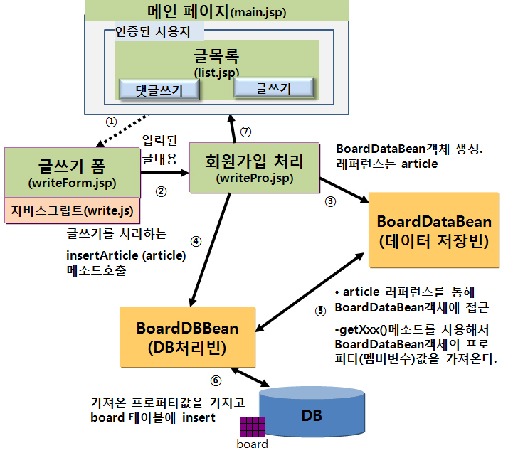
4. 게시판 JSP페이지 작성
글쓰기 페이지 작성
글쓰기 구조
메인페이지의 main_board영역에 표시된 list.jsp페이지의 [글쓰기], [댓글쓰기]버튼을 누르면 글쓰기 폼인 writeForm.jsp페이지가 main.jsp의 main_board영역에 표시.
글쓰기 폼에 내용을 입력 후 [등록] 버튼을 누르면 writePro.jsp가 글쓰기를 처리
페이지 요청은 write.js가 하며, [글쓰기]버튼을 누른 경우 제목글 쓰기가 되고, [댓글쓰기]버튼을 누르면 댓글쓰기가 됨.

Slide 22
4. 게시판 JSP페이지 작성
글쓰기 페이지 작성
필요 페이지
writeForm.jsp
글쓰기 폼으로 게시판에 추가할 글을 입력하는 페이지. 제목글쓰기와 댓글쓰기 제공
writePro.jsp
입력된 글을 넘겨받아 글 추가를 처리하는 페이지.
write.js
글쓰기와 관련된 요청을 처리. 글쓰기 폼에서 [등록], [취소]버튼 클릭 시 작업을 처리.

Slide 23
4. 게시판 JSP페이지 작성
글목록 보기 페이지 작성 - 글내용 보기 포함
글목록 표시, 페이지이동 처리.
제목글 및 댓글의 글쓰기 폼, 글수정 폼, 글삭제 폼으로 연결을 제공

Slide 24
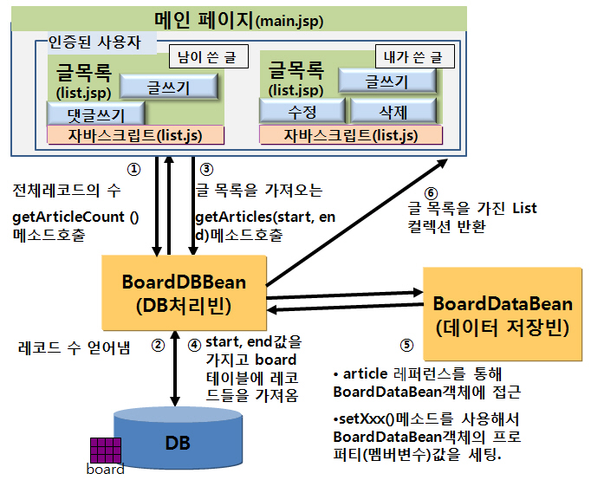
4. 게시판 JSP페이지 작성
글목록 보기 페이지 작성 - 글내용 보기 포함
글목록의 구조
[글쓰기]버튼을 누르면 글쓰기폼인 writeForm.jsp페이지가 표시
내가 쓴 글의 경우 [수정],[삭제]버튼이 표시되고, 다른 사람이 쓴 글의 경우 [댓글쓰기]버튼이 표시
[수정]버튼을 클릭하면 글 수정폼인 updateForm.jsp페이지가 표시되고, [삭제]버튼을 누르면 글 삭제폼인 deleteForm.jsp페이지가 표시
[댓글쓰기]버튼을 누르면 댓글용 writeForm.jsp페이지가 표시

Slide 25
4. 게시판 JSP페이지 작성
글목록 보기 페이지 작성
필요 페이지
list.jsp
게시판의 글 목록을 표시하는 페이지. 글목록과 페이지 이동 영역을 제공. 또한 글쓰기, 댓글쓰기, 글수정, 글삭제와의 연결도 제공.
list.js
글 목록과 관련된 요청을 처리한다. 글 목록을 표시하고 [글쓰기], [글수정], [글삭제], [댓글달기]버튼 클릭 시 작업을 처리.

Slide 26
4. 게시판 JSP페이지 작성
글 수정 및 삭제 페이지 작성
글 수정 구조는 글목록에서 [수정]버튼을 누르면 동작되며 글 수정 폼, 글 수정처리로 이루어짐

Slide 27
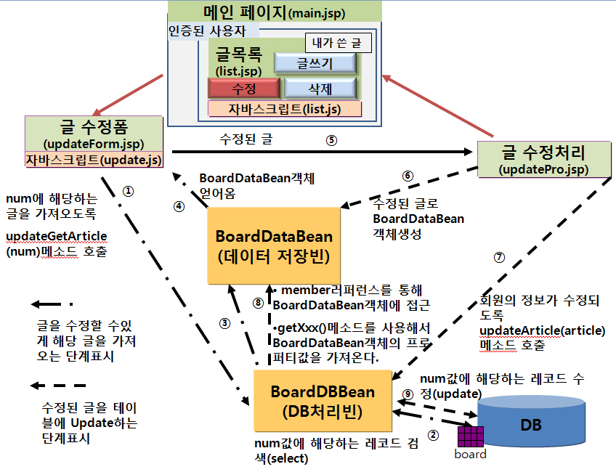
4. 게시판 JSP페이지 작성
글 수정 및 삭제 페이지 작성
글 수정 구조
글 목록인 list.jsp페이지에서 [수정]버튼을 누르면, 글 수정폼인 updateForm.jsp페이지가 표시.
글수정 폼에 수정할 글의 정보를 입력 후 [수정]버튼을 클릭하면 updatePro.jsp 페이지가 글 수정을 처리

Slide 28
4. 게시판 JSP페이지 작성
글 수정 및 삭제 페이지 작성
글 삭제 구조는 글 목록에서 [삭제]버튼을 누르면 동작되며 글 삭제 폼, 글 삭제 처리

Slide 29
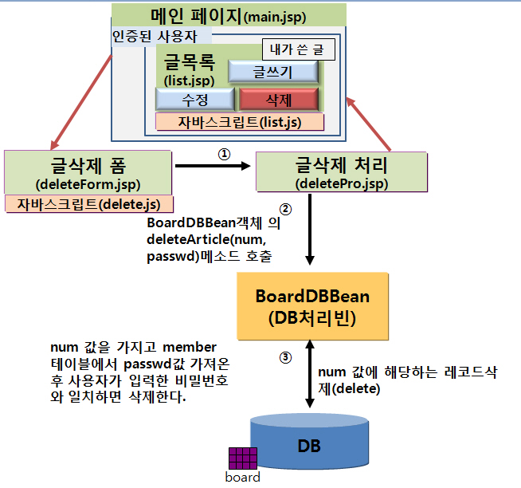
4. 게시판 JSP페이지 작성
글 수정 및 삭제 페이지 작성
글 삭제의 구조
글 목록인 list.jsp페이지에서 [삭제]버튼을 누르면, 글 삭제폼인 deleteForm.jsp페이지가 표시.
글삭제 폼에 삭제할 글의 비밀번호를 입력 후 [삭제]버튼을 클릭하면 deletePro.jsp 페이지가 글 삭제를 처리

Slide 30
4. 게시판 JSP페이지 작성
글 수정 및 삭제 페이지 작성
필요 페이지
updateForm.jsp
글을 수정하기 위한 폼을 제공하는 페이지.
updatePro.jsp
글의 수정을 처리하는 페이지.
deleteForm.jsp
글을 삭제하기 위한 폼을 제공하는 페이지.
deletePro.jsp
글의 삭제를 처리하는 페이지.
update.js
글 수정과 관련된 요청을 처리한다. 글수정 폼에서 [수정], [취소]버튼 클릭 시 작업을 처리.

